Slide 1
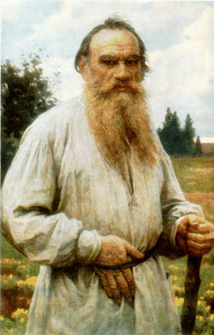
Толстой Лев Миколайович (9 вересня 1828 - 20листопада 1910)

Slide 2
РОДОВЕ ДЕРЕВО ЛЬВА ТОЛСТОГО

Slide 3
Народився в Ясній Поляні в заможній родині. Батько помер коли Льву було 9 років,мати померла коли хлопцю не було ще й 2 років. Про сім’ю у нього лишились лише теплі спогади.
Писати Толстий почав з семи років.
Початкову освіту він отримав дома, а в сімнадцять років поступив в Казанський університет,але не закінчив його.
1856

Slide 4
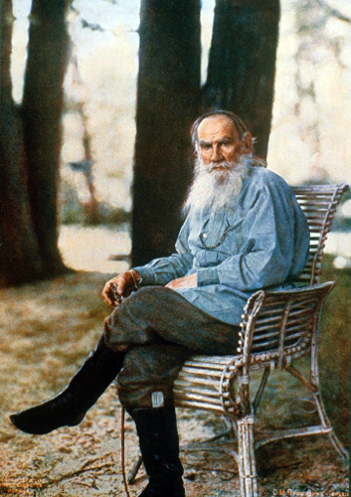
В травні 1851 року разом з братом Миколаєм їде на Кавказ з наміром стати письменником. Тут він пробув до 1854 року, брав участь у воєнних діях спочатку як доброволець, а згодом як юнкер і офіцер. Тут він написав повісті "Дитинство", "Отроцтво" та кілька оповідань з військового побуту. Там же Толстой почав і повість "Козаки". Та повість "Дитинство", яка поставила Толстого в ряди найвидатніших російських письменників. Безпосередня участь Толстого у воєнних діях на Кавказі, а потім у Криму дала письменникові матеріал для оповідань про війну і військовий побут. Кавказькі враження Толстого відбилися в оповіданнях "Набіг" і "Рубання лісу". Уже в цих оповіданнях, як і пізніше у романі "Війна і мир", справжніми героями є люди прості, скромні, часто навіть сором'язливі, без будь-яких проявів показної, декоративної хоробрості.
23 травня 1908

Slide 5
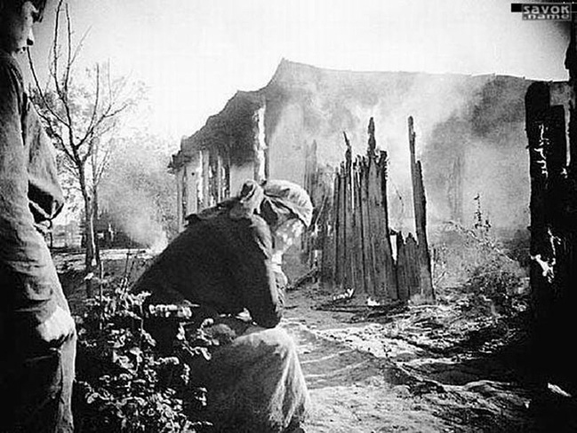
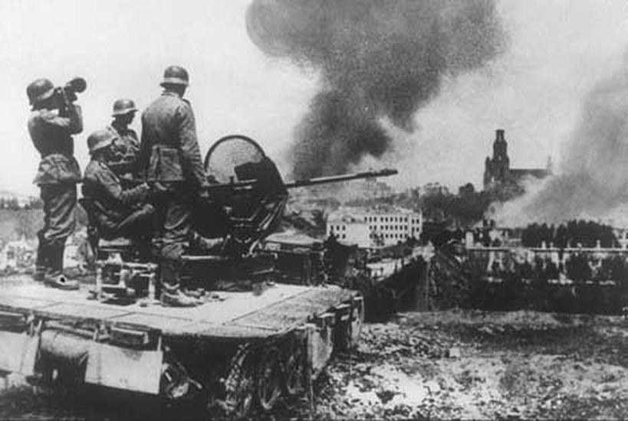
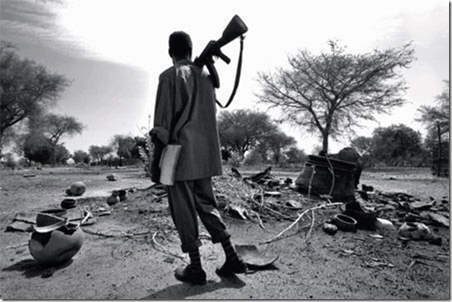
Він перший у світовій літературі правдиво показав війну - "не в правильному, гарному й блискучому строї, з музикою й барабанним боєм, з майоріючими прапорами і гарцюючими генералами", а "в справжньому її вияві - в крові, в стражданнях, у смерті".

Slide 6
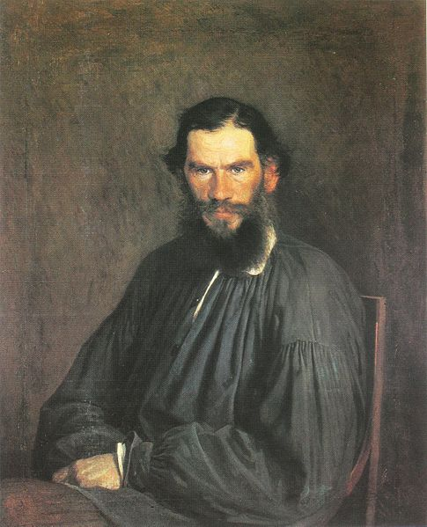
Приїхавши в другій половині листопада 1855, після падіння Севастополя, до Петербурга, Толстой вперше опинився в літературному середовищі і познайомився з найвидатнішими російськими письменниками того часу - Тургенєвим, Некрасовим, Гончаровим, Писемським, Фетом, Чернишевським, - які ставилися до нього з великою повагою і часто навіть з захопленням. За рік, який минув після приїзду з Криму, Толстой закінчив оповідання "Севастополь у серпні 1855 року", повість "Юність", написав оповідання "Заметіль", "Розжалуваний", повісті "Двоє гусарів" і "Ранок поміщика".
В 1857 роді Толстой подорожує за границю. Він відвідує Францію, Швейцарію, Італію, Німеччину. В швейцарському місті Люцерні з Толстим трапилась одна подія, яку автор вкладе в основу розповіді "Люцерн". Повернувшись в кінці 1857 року до Росії, Толстой жив то в Ясній Поляні, то в Москві. В той час він створив оповідання "Три смерті", роман "Родинне щастя".

Slide 7
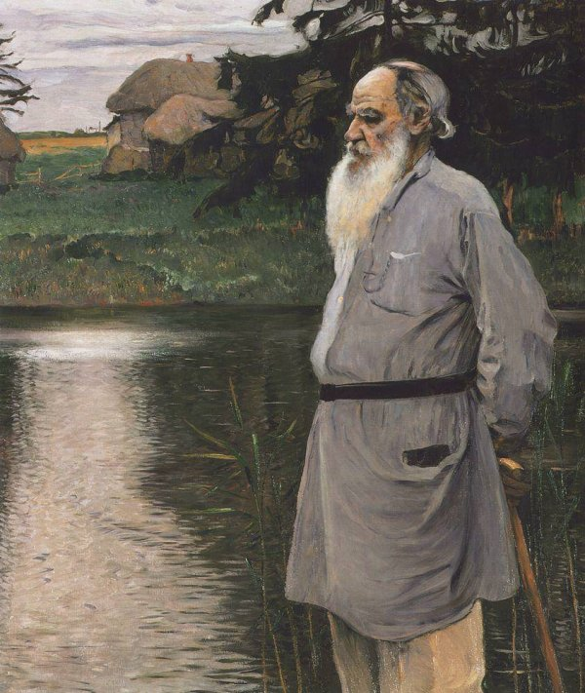
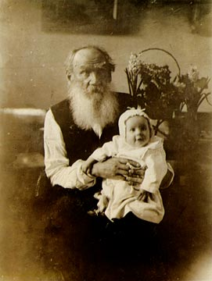
1905 Л. Толстой з онукою
1881 року Толстой з родиною оселився в Москві. В 1891- 1898 роках він брав участь в допомозі потерпілим від голоду. На схилі днів своїх він написав п'єсу "Живий труп" і повість "Хаджі Мурат".. В 1908 році він написав статтю "Не можу мовчати!" - гнівний протест проти масових страт, якими царський уряд намагався до кінця знищити сліди революції.

Slide 8
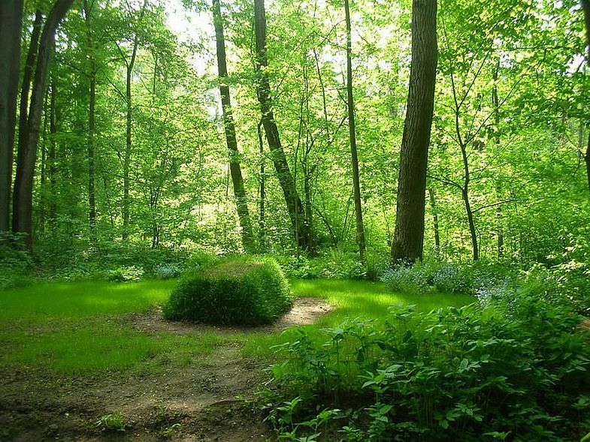
Починаючи з 1909 року, в щоденниках Толстого дедалі частіше з'являються записи про те, що він мусить покинути свій дім. До цього спонукали його тоді ще й загострені сутички з дружною, яка не поділяла його поглядів. Нарешті вранці 10 листопада 1910 року Толстой здійснив свій намір і потай виїхав з Ясної Поляни. Та дорогою 82-літній старий захворів на запалення легень. 20 листопада 1910 року Толстой помер. Тіло його поховано в Ясній Поляні, в лісі, на місці, яке він сам заздалегідь обрав.

Slide 9
АННА КАРЕНІНА
Роман Льва Толстого,виданий в 1876 – 1877 рр.

Slide 10
Особливості роману :
повтори ситуацій та образів, які прогнозують розвиток подій;
неодноразове використання прийому внутрішнього монологу,хаотичних спостережень;
використання опису вражень від навколишнього світу та думок героїні;
сюжет і фабула не збігаються;
принцип концентричного розташування сюжетних кіл (характерна для Толстого форма виявлення внутрішньої єдності «широкого і вільного роману»).

Slide 11
Глави роману розташовані циклами, між якими існує тісний зв'язок і в тематичному, і в сюжетному планах;
Кожна частина роману має свій «вузол ідеї».

Slide 12
СЮЖЕТ
Основний конфлікт роману розвивається на прикладі кількох сімейних пар: Анна − Каренін, Долі − Облонський, Кіті − Левін. У всіх випадках автор так і не знаходить відповіді на питання: як живе людина в сім'ї і в суспільстві, чи можна обмежитися тільки рамками сім'ї? У чому секрет людського щастя?
Головна героїня роману, Анна Кареніна—людина розумна та чесна, але її образ пов'язаний з обманом і зрадою. Сенс її життя—власне щастя. Обранцем Анни стає Олексій Вронський-представник петербурзької інтелігенції. Чоловік Анни, високопоставлений чиновник, який на перший погляд видається бездушним і черствим, але насправді здатний до високих почуттів.
Три сюжетні лінії, які складають канву роману мають схожі та відмінні риси. Анна обирає кохання, руйнуючи родину. Дар'я, дружина її брата Степана Облонського, чинить навпаки. Заради щастя і благополуччя дітей пробачає зраду чоловіку. Костянтин Льовін, одружившись з молодшою сестрою Дар'ї, Кіті Щербацькою, прагне духовного й чистого шлюбу. Історія одруження Костянтина і Кіті, духовні пошуки Левіна є автобіографічними, оскільки відтворюють епізоди одруження і сімейного життя Льва Миколайовича й Софії Андріївни.
Лев Толстой створює умови, які реабілітують Анну. Вона відкрита, не приховує своїх стосунків з Вронським, прагне добитися розлучення у чоловіка. Проте письменник засуджує її. Розплатою за зраду чоловікові стає самогубство героїні, яке за задумом автора, — вияв Божого суду. Недаремно епіграфом до романа є цитата з біблійної книги «Повторення закону» в церковнослов'янському перекладі: «Мнѣ отмщеніе, и Азъ воздамъ».
Кохання Анни до Вронського, на думку Льва Толстого, — є виявом не високого почуття, а згубної пристрасті. Її символ — люта завірюха, під час якої відбувається освідчення Вронського Анні. Усіх героїв Толстой вводить без попереднього опису і характеристик, в гострих життєвих ситуацій. Анну − в момент її зустрічі з Вронським, Стіву Облонського і Доллі в ситуації, коли обом здається, що їхня сім'я руйнується, Костянтина Левіна − в той день, коли він намагається зробити пропозицію Кіті.

Slide 13
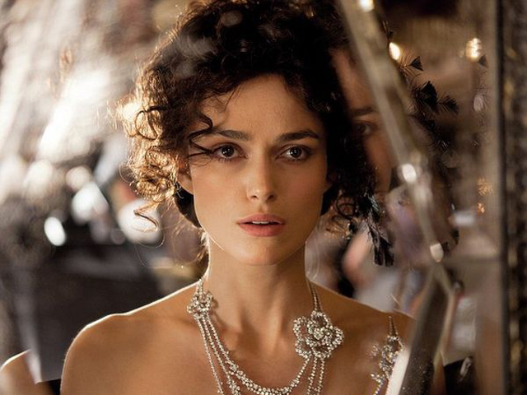
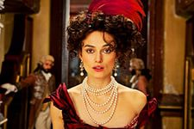
Анна Кареніна у виконанні відомої англійської акторки Кіри Найтлі .

